Slide 1
第四章 指数函数与对数函数
4.4.2 对数函数的图象与性质
高中数学/人教A版/必修一
……

Slide 2
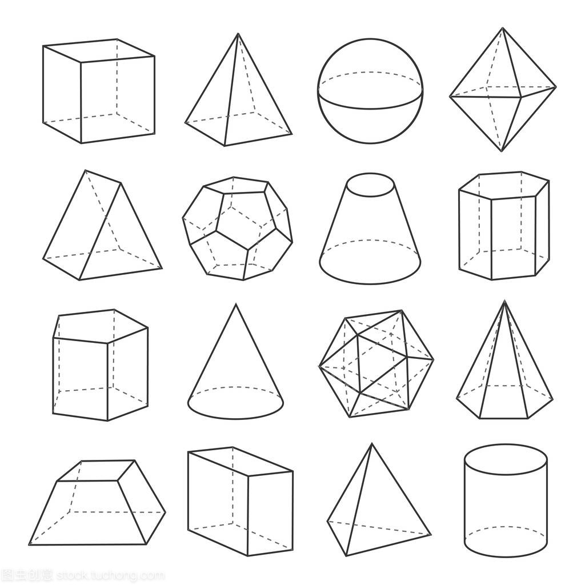
4.4.2 对数函数的图象与性质
思维篇
素养篇
知识篇

Slide 3
让我们回顾一下前面研究指数函数性质的过程和方法：
定义域？
值 域？
图象
单调性？
奇偶性？
过定点？

Slide 4
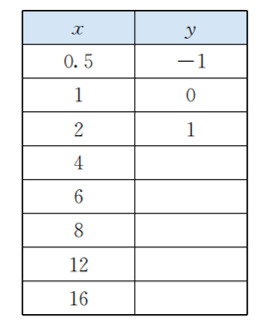
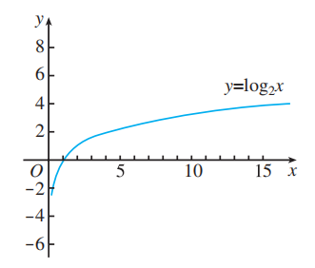
1
对数函数的图象
首先画出对数函数的图象，然后借助图象研究对数函数的性质．先从简单的函数y＝log₂x开始：
请同学们完成x，y的对应值表，
并用描点法画出函数y＝log₂x的图象.

Slide 5
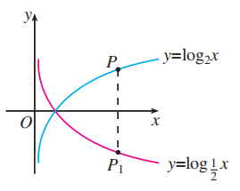

1
对数函数的图象
为了得到对数函数 y＝log_{a}x（a＞０，且a≠１）的性质，我们还需要画出更多的具体对数函数的图象进行观察.
画出函数y＝$$\log_{\frac{1}{2}}$$x的图象，并与函数y＝log₂x的图象进行比较，它们有什么关系？

Slide 6
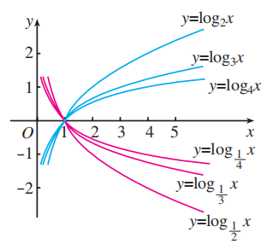
1
对数函数的图象
选取底数a的若干值，用信息技术画图，发现对数函数y＝log_{a}x的图象按底数a的取值，可分为0＜a＜1和a＞1两种类型．

Slide 7
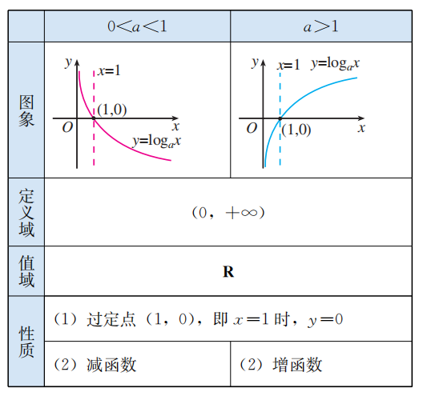
2
对数函数的性质
一般地，对数函数的图象和性质如表所示．
思考
a=2和a=3时，y＝log_{a}x的图象之间有何差异？
由此你能归纳出更多指数函数的性质吗？

Slide 8
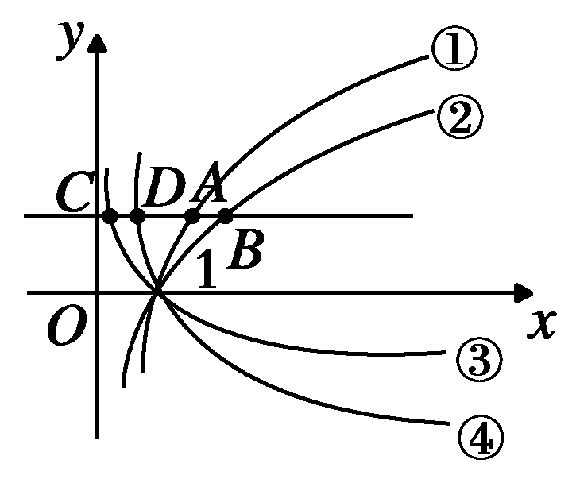
练一练
1. 对数函数
① y＝log_{a}x， ② y＝log_{b}x， ③ y＝log_{c}x，
④ y＝log_{d}x 的图象如图所示,则a,b,c,d及1
的大小关系是 .
答案：c<d<1<a<b
方法：令y=1, 观察图象上相应点的横坐标的大小情况.

Slide 9
练一练
2. 函数y＝log_{a}(x＋1)－2 (a＞0, a≠1)的图象恒
过定点 .
答案：(0, -2)

Slide 10
3
反函数
对比函数y＝2^{x}的图象与函数y＝log₂x的图象，写下你发现的现象.
我们说函数y＝a^{x}与函数y＝log_{a}x互为反函数，它们的图象关于直线y=x对称；其中的一个定义域是另一个的值域.

Slide 11
练一练
若函数y＝f(x)是函数y＝3^{x}的反函数，则 f [f(27)]的
值为 .
答案：1

Slide 12
4.4.2 对数函数的图象与性质
思维篇
素养篇
知识篇

Slide 13
1.比较下列各题中两个值的大小:
(1)log₂3.4 , log₂8.5;
(2)log_{0.3}1.8, log_{0.3}2.7;
(3)log_{a}5.1 , log_{a}5.9 (a＞0，且a≠1).
数据分析 + 逻辑推理
解：(1)由于y=log₂x 单调递增，所以log₂3.4<log₂8.5
(2)由于y=log_{0.3}x 单调递减，所以log_{0.3}1.8>log_{0.3}2.7
(3)a＞1时，y=log_{a}x单调递增，log_{a}5.1 <log_{a}5.9
0＜a＜1时，y=log_{a}x单调递减，log_{a}5.1 >log_{a}5.9

Slide 14
练一练
比较下列各题中两个值的大小:
(1)lg0.6 , lg0.8;
(2)log_{0.5}6, log_{0.5}4;
(3)log_{a}5 , log_{a}7 (a＞0，且a≠1).
答案：(1)lg0.6 <lg0.8; (2)log_{0.5}6 < log_{0.5}4;
(3)a＞1时，log_{a}5 <log_{a}7
0＜a＜1时，log_{a}5 >log_{a}7

Slide 15
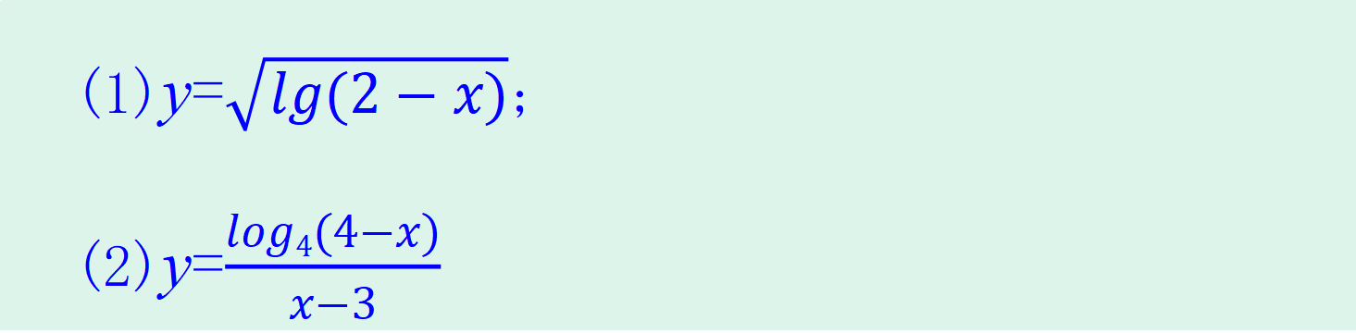
2.求下列函数的定义域:
(1)y=$$\sqrt{lg(2−x)}$$;
(2)y=$$\frac{log4(4−x)}{x−3}$$
数据分析 + 逻辑推理
解： (1)要使函数式有意义，必需：lg(2-x)≥0,且2-x>0，
解得：x≤1 ,即定义域为(-∞,1]
(2)要使函数式有意义，必需：4-x>0, 且x-3≠0，
解得：x<4，x≠3,即定义域为(-∞,3)∪(3, 4)

Slide 16
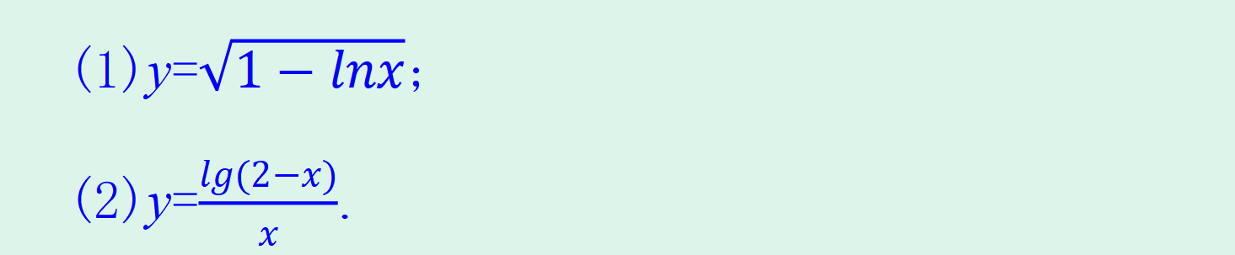
练一练
求下列函数的定义域:
(1)y=$$\sqrt{1−lnx}$$;
(2)y=$$\frac{lg(2−x)}{x}$$.
答案：(1)(0 , e]; (2)(-∞,0)∪(0, 2)

Slide 17
3.已知函数 f(x) = log₂(x+1)-2:
(1)若 f(x)>0,求x的取值范围;
(2)若x∈(-1, 3), 求f(x)的值域.
数据分析 + 逻辑推理
解：(1)由 f(x)>0 得log₂(x+1)>2=log₂2²=log₂4;
因为y = log₂x单调递增，
所以x+1>4，
从而x>3
总结：利用函数的单调性进行化归.

Slide 18
3.已知函数 f(x) = log₂(x+1)-2:
(1)若 f(x)>0,求x的取值范围;
(2)若x∈(-1, 3), 求f(x)的值域.
数据分析 + 逻辑推理
解：(2)因为 x∈(-1, 3), 所以0< x+1<4 ;
又y = log₂x在(0, 4)上单调递增，
所以log₂(x+1)<log₂4=2 ;
即f(x)的值域为(-∞, 0)
总结：利用函数的单调性进行化归.

Slide 19
4.4.2 对数函数的图象与性质
思维篇
素养篇
知识篇

Slide 20
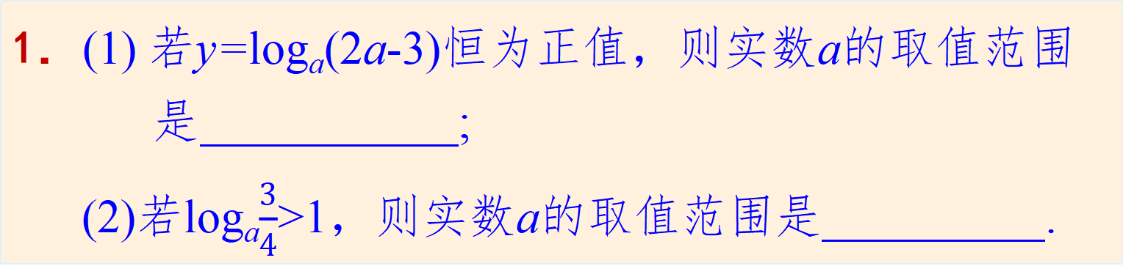
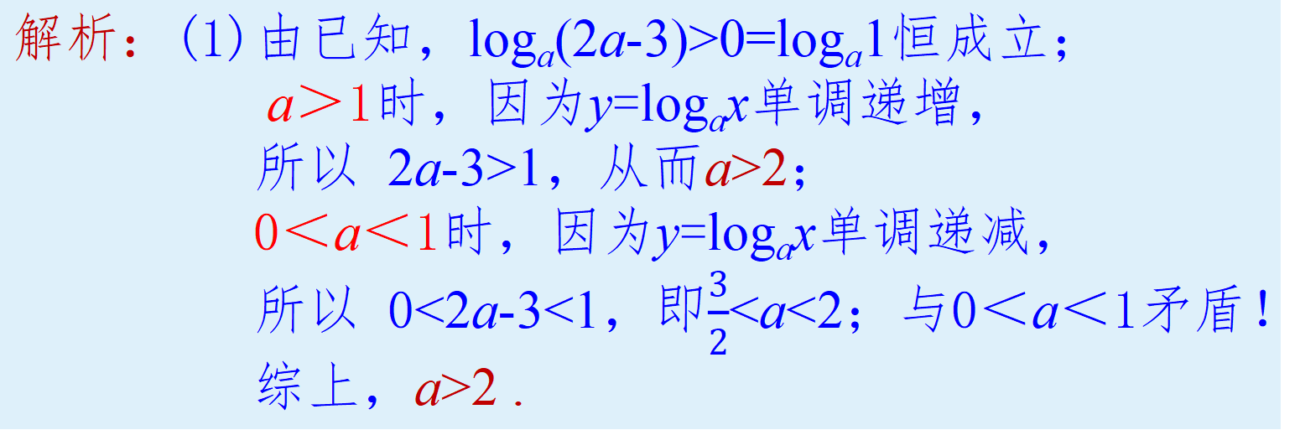
1．(1) 若y=log_{a}(2a-3)恒为正值，则实数a的取值范围
是 ;
(2)若log_{a}$$\frac{3}{4}$$>1，则实数a的取值范围是 .
分类讨论
解析：(1)由已知，log_{a}(2a-3)>0=log_{a}1恒成立；
a＞1时，因为y=log_{a}x单调递增，
所以 2a-3>1，从而a>2；
0＜a＜1时，因为y=log_{a}x单调递减，
所以 0<2a-3<1，即$$\frac{3}{2}$$<a<2；与0＜a＜1矛盾！
综上，a>2 .
分析：根据图形走势判断，函数
y = f(x)属指数增长模型．

Slide 21

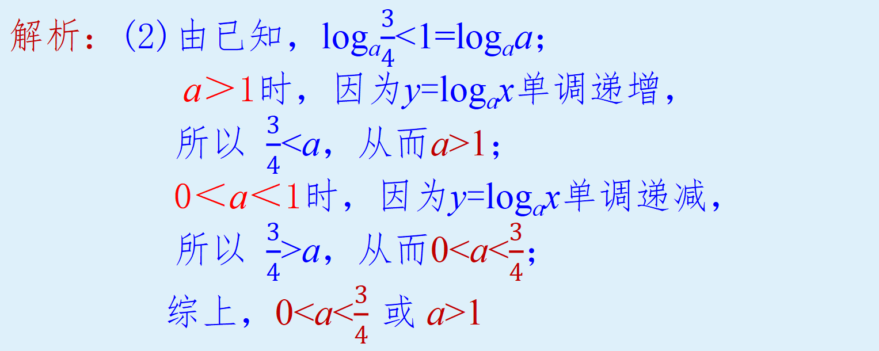
1．(1) 若y=log_{a}(2a-3)恒为正值，则实数a的取值范围
是 ;
(2)若log_{a}$$\frac{3}{4}$$<1，则实数a的取值范围是 .
分类讨论
解析：(2)由已知，log_{a}$$\frac{3}{4}$$<1=log_{a}a；
a＞1时，因为y=log_{a}x单调递增，
所以 $$\frac{3}{4}$$<a，从而a>1；
0＜a＜1时，因为y=log_{a}x单调递减，
所以 $$\frac{3}{4}$$>a，从而0<a<$$\frac{3}{4}$$；
综上，0<a<$$\frac{3}{4}$$ 或 a>1
分析：根据图形走势判断，函数
y = f(x)属指数增长模型．

Slide 22
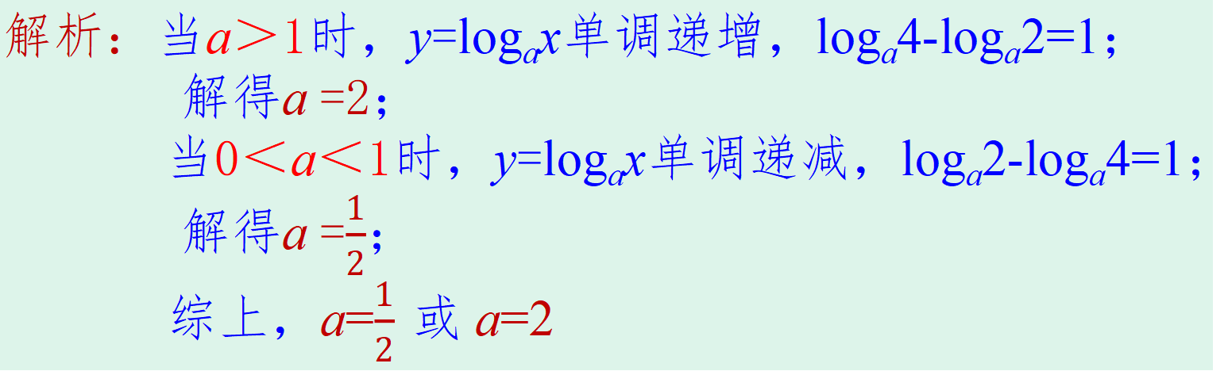
2．函数y=log_{a}x(a＞0,且a≠1)在区间[2,4]上的最大
值与最小值的差为1，求实数a的值.
分类讨论
解析：当a＞1时，y=log_{a}x单调递增，log_{a}4-log_{a}2=1；
解得a =2；
当0＜a＜1时，y=log_{a}x单调递减，log_{a}2-log_{a}4=1；
解得a =$$\frac{1}{2}$$；
综上，a=$$\frac{1}{2}$$ 或 a=2
总结：由于对数函数有增减两类，故要分两种情况分
别求解.

Slide 23
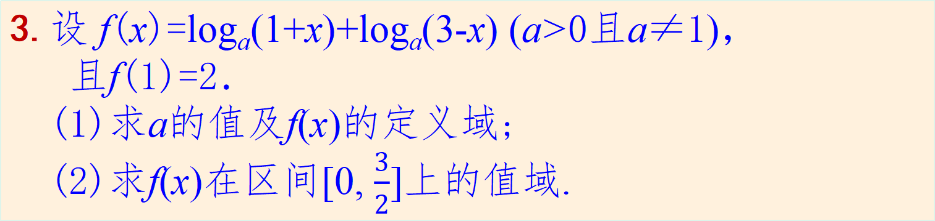
3.设 f(x)=log_{a}(1+x)+log_{a}(3-x) (a>0且a≠1)，
且f(1)=2．
(1)求a的值及f(x)的定义域;
(2)求f(x)在区间[0, $$\frac{3}{2}$$]上的值域.
化归思想
解析：(1)由f(1)=2知，log_{a}2=1；
所以a=2;
即f(x)=log₂(1+x)(3-x)
由 1+x>0, 且3-x>0得
-1<x<3
所以f(x)的定义域为(-1, 3)

Slide 24
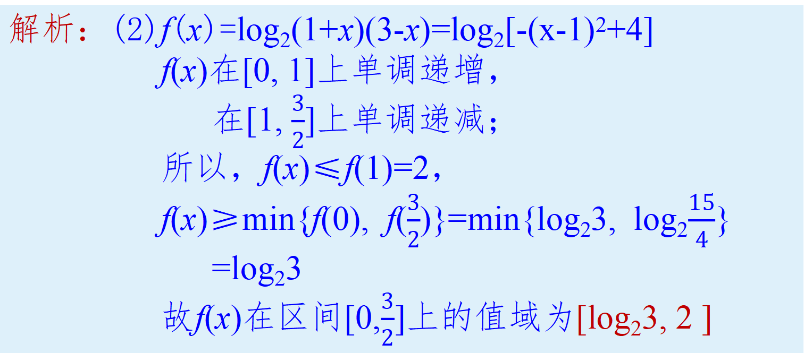
3.设 f(x)=log_{a}(1+x)+log_{a}(3-x) (a>0且a≠1)，
且f(1)=2．
(1)求a的值及f(x)的定义域;
(2)求f(x)在区间[0, $$\frac{3}{2}$$]上的值域.
数形结合
解析：(2)f(x)=log₂(1+x)(3-x)=log₂[-(x-1)²+4]
f(x)在[0, 1]上单调递增，
在[1, $$\frac{3}{2}$$]上单调递减；
所以，f(x)≤f(1)=2，
f(x)≥min{f(0), f($$\frac{3}{2}$$)}=min{log₂3, log₂$$\frac{15}{4}$$}
=log₂3
故f(x)在区间[0,$$\frac{3}{2}$$]上的值域为[log₂3, 2 ]

Slide 25
课堂小结
一、本节课学习的新知识
对数函数的图象
对数数函数的性质
反函数的概念

Slide 26
课堂小结
二、本节课提升的核心素养
数学运算
逻辑推理
数据分析

Slide 27
课堂小结
三、本节课训练的数学思想方法
转化与化归
函数与方程思想
分类讨论思想
数形结合

Slide 28
01
基础作业： .
作业
02
能力作业： .
03
拓展延伸：（选做）

Slide 29
给授课教师的建议：
1. 素养篇与思维篇中的问题，建议以学生分析为主，由
学生思考、探究、讨论，得出解决方案，教师适时点
拨即可;
2. 原PPT上的“分析”文本框内容，仅供教师参考，上
课前建议删除，使问题解决的过程得以原生态呈现.
（本页可以删了！）

